Slide 1
서브쿼리
(SUBQUERY)
Notes:
백동현

Slide 2
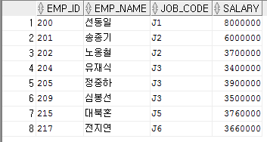
▶ SUBQUERY
SELECT 문장 안에 포함된 또 다른 SELECT 문장으로 메인 쿼리가 실행되기 전 한 번만 실행됨
비교 연산자의 오른쪽에 기술해야 하며 반드시 괄호로 묶어야 함
서브쿼리와 비교할 항목은 반드시 서브쿼리의 SELECT한 항목의 개수와 자료형을 일치시켜야 함
예시
전 직원의 평균 급여보다 많은 급여를 받고 있는 직원의
사번, 이름, 직급코드 ,급여 조회
SELECT EMP_ID, EMP_NAME, JOB_CODE, SALARY
FROM EMPLOYEE
WHERE SALARY >= (SELECT AVG(SALARY) FROM EMPLOYEE);
Notes:
서브쿼리는 SELECT문 뿐만 아니라 UPDATE나 DELETE문에서도 사용 가능
메인쿼리와의 연관성에 따라
연관성 없는 (Noncorrelated) 서브쿼리 = 메인 테이블과 조인 조건이 걸리지 않는 서브쿼리
연관성 있는 서브 쿼리
형태에 따라
일반 서브쿼리(SELECT절)
인라인 뷰(FROM절)
중첩 쿼리(WHERE절)

Slide 3
▶ SUBQUERY
유형
1. 단일행 서브쿼리
서브쿼리의 조회 결과 값의 개수가 1개인 서브쿼리
2. 다중행 서브쿼리
서브쿼리의 조회 결과 값의 행이 여러 개인 서브쿼리
3. 다중열 서브쿼리
서브쿼리의 조회 결과 컬럼의 개수가 여러 개인 서브쿼리
4. 다중행 다중열 서브쿼리
서브쿼리의 조회 결과 컬럼의 개수와 행의 개수가 여러 개인 서브쿼리
5. 상(호연)관 서브쿼리
서브쿼리가 만든 결과 값을 메인 쿼리가 비교 연산할 때
메인 쿼리 테이블의 값이 변경되면 서브쿼리의 결과 값도 바뀌는 서브쿼리
6. 스칼라 서브쿼리
상관쿼리이면서 결과 값이 한 개인 서브쿼리

Slide 4
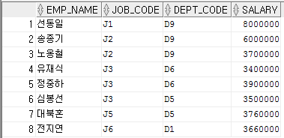

▶ 단일 행 서브쿼리(SINGLE ROW SUBQUERY)
서브쿼리의 조회 결과값의 개수가 1개일 때
단일행 서브쿼리 앞에는 일반 연산자 사용
( < , >, <=, >=, =, !=/<>/^= (서브쿼리) )
- 전 직원의 급여 평균보다 많은 급여를 받는
직원의 이름, 직급, 부서, 급여 조회
SELECT EMP_NAME, JOB_CODE, DEPT_CODE, SALARY
FROM EMPLOYEE E
WHERE SALARY >= (SELECT AVG(SALARY)
FROM EMPLOYEE)
ORDER BY 2;
Notes:
서브쿼리의 조회 결과 값의 개수가 1개인 서브쿼리

Slide 5
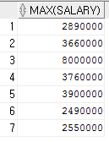
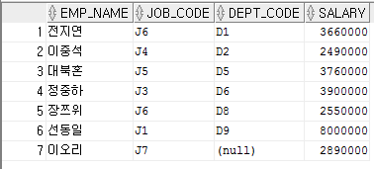
▶ 다중 행 서브쿼리(MULTI ROW SUBQUERY)
서브쿼리의 조회 결과 값의 행이 여러 개인 서브쿼리
- 부서 별 최고 급여를 받는 직원의 이름, 직급, 부서, 급여 조회
SELECT EMP_NAME, JOB_CODE, DEPT_CODE, SALARY
FROM EMPLOYEE
WHERE SALARY IN (SELECT MAX(SALARY)
FROM EMPLOYEE
GROUP BY DEPT_CODE)
ORDER BY 3;
* 다중 행 서브쿼리 앞에는 일반 비교 연산자 사용 불가
(사용 가능 연산자 : IN/NOT IN, >ANY/<ANY,
>ALL/<ALL, EXIST/NOT EXIST 등
Notes:
서브쿼리의 조회 결과 값의 행이 여러 개인 서브쿼리

Slide 6


▶ 다중 열 서브쿼리
서브쿼리의 조회 결과 컬럼의 개수가 여러 개인 서브쿼리
- 퇴사한 여직원과 같은 부서, 같은 직급에 해당하는 사원의 이름, 직급, 부서, 입사일 조회
SELECT EMP_NAME, JOB_CODE, DEPT_CODE, HIRE_DATE
FROM EMPLOYEE
WHERE (DEPT_CODE, JOB_CODE) IN (SELECT DEPT_CODE, JOB_CODE
FROM EMPLOYEE
WHERE SUBSTR(EMP_NO, 8, 1)=2 AND ENT_YN=‘Y’);
Notes:
서브쿼리의 조회 결과 컬럼의 개수가 여러 개인 서브쿼리

Slide 7
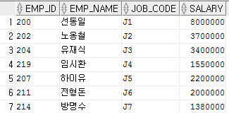
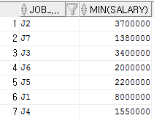
▶ 다중 행 다중 열 서브쿼리
서브쿼리의 조회 결과 컬럼의 개수와 행의 개수가 여러 개인 서브쿼리
- 직급별 최소 급여를 받는 직원의 사번, 이름, 직급, 급여 조회
SELECT EMP_ID, EMP_NAME, JOB_CODE, SALARY
FROM EMPLOYEE
WHERE (JOB_CODE, SALARY) IN (SELECT JOB_CODE, MIN(SALARY)
FROM EMPLOYEE
GROUP BY JOB_CODE)
ORDER BY 3;
Notes:
서브쿼리의 조회 결과 컬럼의 개수와 행의 개수가 여러 개인 서브쿼리

Slide 8
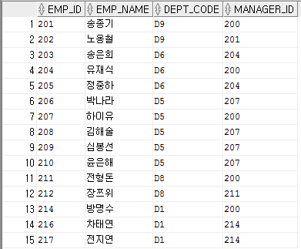
▶ 상(호연)관 서브쿼리
서브쿼리가 만든 결과 값을 메인 쿼리가 비교 연산할 때
메인 쿼리 테이블의 값이 변경되면 서브쿼리의 결과 값도 바뀌는 서브쿼리
- 관리자가 있는 사원들 중 관리자의 사번이 EMPLOYEE테이블에 존재하는
직원의 사번, 이름, 소속 부서, 관리자 사번 조회
SELECT EMP_ID, EMP_NAME, DEPT_CODE, MANAGER_ID
FROM EMPLOYEE E
WHERE EXISTS (SELECT EMP_ID
FROM EMPLOYEE M
WHERE E.MANAGER_ID = M.EMP_ID);
Notes:
서브쿼리가 만든 결과 값을 메인 쿼리가 비교 연산할 때
메인 쿼리 테이블의 값이 변경되면 서브쿼리의 결과 값도 바뀌는 서브쿼리

Slide 9
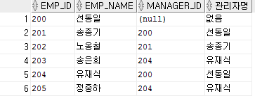

▶ 스칼라 서브쿼리
SELECT절 예시
상관쿼리이면서 결과 값이 한 개인 서브쿼리
- 모든 사원의 사번, 이름, 관리자 사번, 관리자 명 조회
SELECT E.EMP_ID, E.EMP_NAME, E.MANAGER_ID,
NVL((SELECT M.EMP_NAME
FROM EMPLOYEE M
WHERE E.MANAGER_ID = M.EMP_ID), ‘없음’) AS 관리자명
FROM EMPLOYEE E
ORDER BY 1;
.
.
.
Notes:
상관쿼리이면서 결과 값이 한 개인 서브쿼리

Slide 10
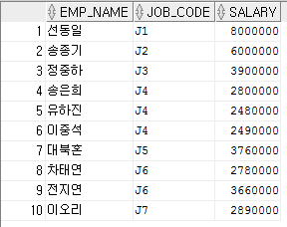
▶ 스칼라 서브쿼리
WHERE절 예시
- 자신이 속한 직급의 평균 급여보다 많이 받는 직원의 이름, 직급, 급여 조회
SELECT EMP_NAME, JOB_CODE, SALARY
FROM EMPLOYEE E1
WHERE SALARY >= (SELECT AVG(SALARY)
FROM EMPLOYEE E2
WHERE E2.JOB_CODE = E1.JOB_CODE)
ORDER BY 2;
Notes:
상관쿼리이면서 결과 값이 한 개인 서브쿼리

Slide 11
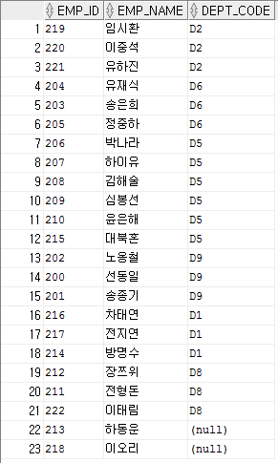
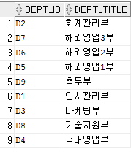
▶ 스칼라 서브쿼리
ORDER BY절 예시
- 모든 직원의 사번, 이름, 소속 부서를 조회 후 부서명 내림차순 정렬
SELECT EMP_ID, EMP_NAME, DEPT_CODE
FROM EMPLOYEE
ORDER BY (SELECT DEPT_TITLE
FROM DEPARTMENT
WHERE DEPT_CODE = DEPT_ID)
DESC NULLS LAST;
* SELECT DEPT_ID, DEPT_TITLE
FROM DEPARTMENT
ORDER BY DEPT_TITLE DESC;
Notes:
상관쿼리이면서 결과 값이 한 개인 서브쿼리

Slide 12
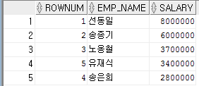
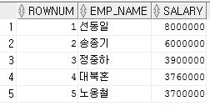
▶ 인라인 뷰(INLINE-VIEW)
FROM절에 서브쿼리 사용한 것
예시
SELECT ROWNUM, EMP_NAME, SALARY
FROM EMPLOYEE
WHERE ROWNUM <= 5
ORDER BY SALARY DESC;
* ROWNUM은 FROM절을 수행하면서 붙여지기 때문에 top-N분석 시 SELECT절에 사용한 ROWNUM이 의미 없게 됨
SELECT ROWNUM, EMP_NAME, SALARY
FROM (SELECT *
FROM EMPLOYEE
ORDER BY SALARY DESC)
WHERE ROWNUM <= 5;
* FROM절에 이미 정렬된 서브쿼리(인라인 뷰) 적용 시 ROWNUM이 top-N분석에 사용 가능
Notes:
1번 경우
전체 SELECT 한 것들 중 위에서 5개만 뽑아서 그 안에서 SALARY DESC
2번 경우
전체 SELECT 자체를 SALARY DESC로 뽑은 다음 위에 5개만 가져오기

Slide 13
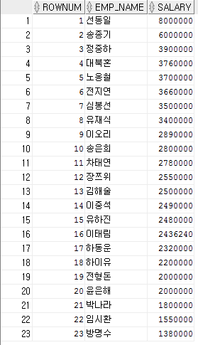
▶ WITH
서브쿼리에 이름을 붙여주고 인라인 뷰로 사용 시 서브쿼리의 이름으로 FROM절에 기술 가능
같은 서브쿼리가 여러 번 사용될 경우 중복 작성을 피할 수 있고 실행속도도 빨라진다는 장점이 있음
예시
WITH TOPN_SAL AS (SELECT EMP_NAME, SALARY
FROM EMPLOYEE
ORDER BY SALARY DESC)
SELECT ROWNUM, EMP_NAME, SALARY
FROM TOPN_SAL;
Notes:
다음 슬라이드와 함께 비교할 곳이 있는데
19 20 21위에 있는 전형돈, 윤은해, 박나라와 비교해주면 된다
다음은 RANK여서 같은 것끼리 같은 RANK 주는 것

Slide 14
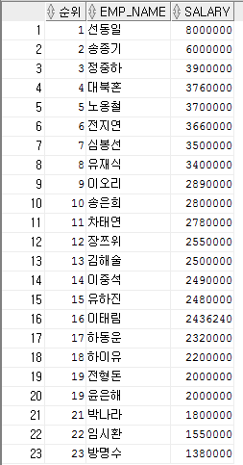
▶ RANK() OVER
SELECT 순위, EMP_NAME, SALARY
FROM (SELECT EMP_NAME, SALARY,
RANK() OVER(ORDER BY SALARY DESC) AS 순위
FROM EMPLOYEE
ORDER BY SALARY DESC);
Notes:
(( WITH + RANK() OVER ))
WITH TOPN_SAL AS (SELECT EMP_NAME, SALARY,
RANK() OVER(ORDER BY SALARY DESC) 순위
FROM EMPLOYEE)
SELECT 순위, EMP_NAME, SALARY
FROM TOPN_SAL;
====================================
(( RANK() OVER만 사용 ))
SELECT RANK() OVER(ORDER BY SALARY DESC), EMP_NAME, SALARY
FROM EMPLOYEE;

Slide 15
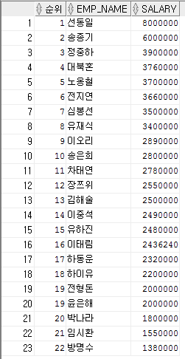
▶ DENSE_RANK() OVER
SELECT 순위, EMP_NAME, SALARY
FROM (SELECT EMP_NAME, SALARY,
DENSE_RANK() OVER(ORDER BY SALARY DESC) AS 순위
FROM EMPLOYEE
ORDER BY SALARY DESC);

